Slide 1

Detekcija pravilnog izvođenja vežbi
Korišćenjem Yolov4, Mediapipe-a, SVM-a i Tensorflow-a
Kristina Popov SV5/2020
Zorica Pešić SV50/2020

Slide 2

Uvod
Program prepoznaje isključivo ispravno izvedene vežbe.
Cilj je pružiti korisnicima precizne analize njihovog vežbanja, motivišući ih da postignu najbolje moguće rezultate.
Prepoznavanje samo tačnih pokreta pomaže u eliminisanju neefikasnog vežbanja i smanjenju rizika od povreda.

Slide 3

Alati
Yolov4 model
Mediapipe
SVM klasifikator
TensorFlow neuronski klasifikator

Slide 4
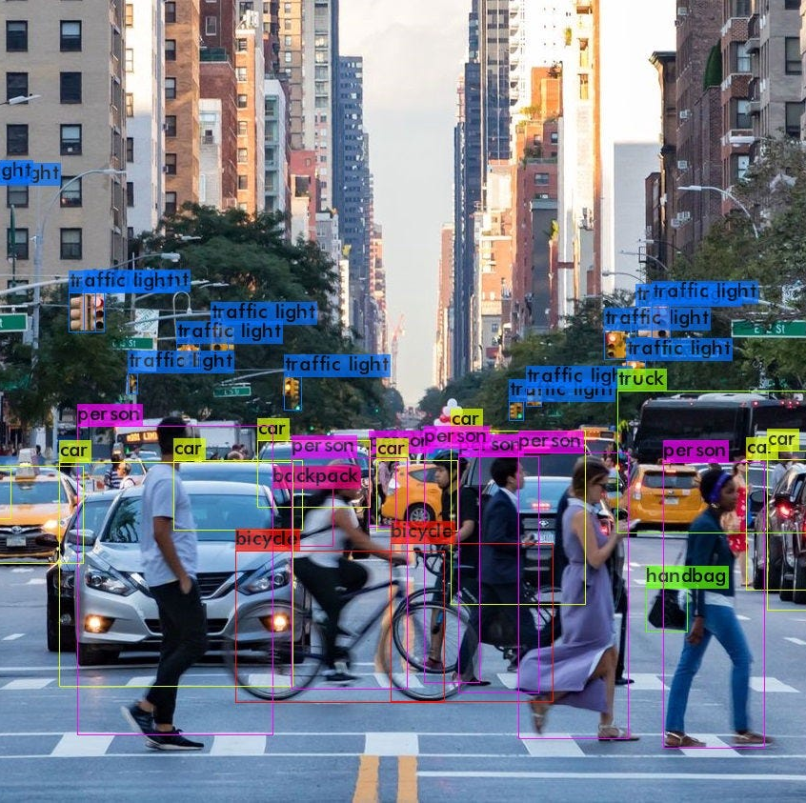
Yolov4
Princip rada
Primena

Slide 5
Princip rada
Koristi duboku konvolucijsku neuronsku mrežu sa složenom arhitekturom za eksrtakciju apstraktnih karakteristika.
YOLOv4 analizira celu sliku odjednom, umesto da koristi regije od interesa i na ovaj način omogućava brže detektovanje i mogućnost detektovanja više objekata odjednom.
Može da koristi GPU za računanje što ga čini efikasnijim.

Slide 6
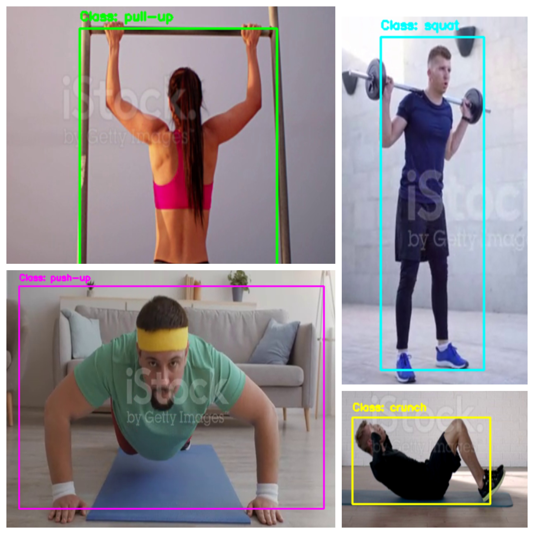
Primena
Yolov4 je korišćen za detektovanje vrste vežbe radi daljeg proračunavanja pokreta za tu konkretnu vežbu.
Vrste vežbi: trbušnjaci, sklekovi, zgibovi, čučnjevi
Koraci u radu:
Pravljenje ličnog skupa podataka
Treniranje

Slide 7
Pravljenje ličnog skupa podataka
Yolov4 prihvata labele u obliku:
class,x,y,width,height
Ovakav oblik podataka se može dobiti korišćenjem alata LabelImg.
LabelImg omogućava ručno selektovanje dela slike na kome se nalazi ono što želimo da detektujemo i biranje klase kojoj to pripada, na osnovu čega vraća tekstualni fajl koji sadrži labele u obliku class,x,y,width,height

Slide 8
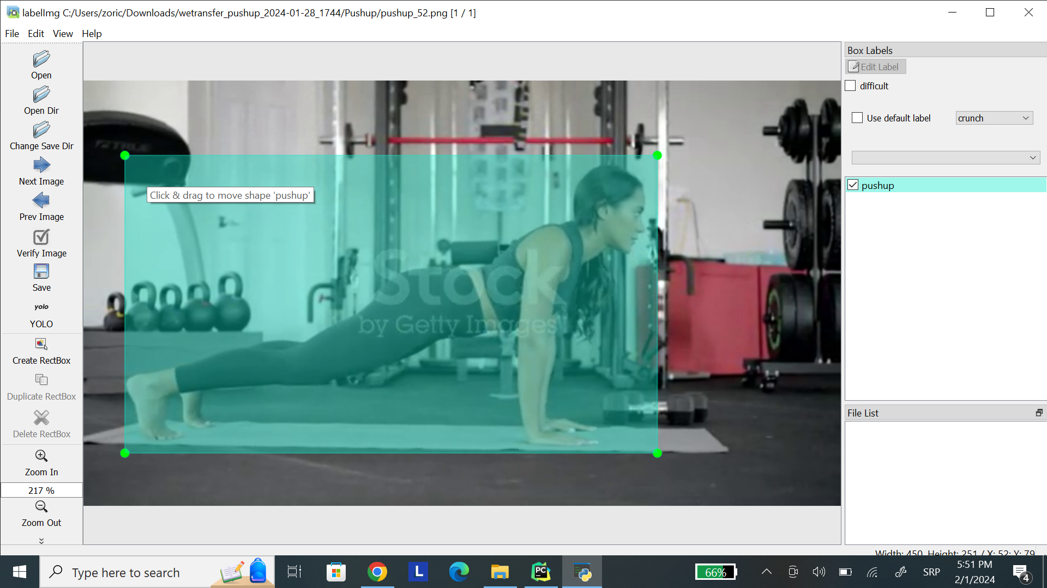
LabelImg alat

Slide 9
Treniranje
Za treniranje Yolov4 modela korišćen je darknet framework i treniranje je vršeno u Google Colab okruženju.
Za treniranje je korišćen gore naveden skup podataka I parametri za treniranje navedeni u yolov4-custom.cfg fajlu.
Optimizovani parametri modela su sačuvani u fajlu yolov4-custom.weights.

Slide 10
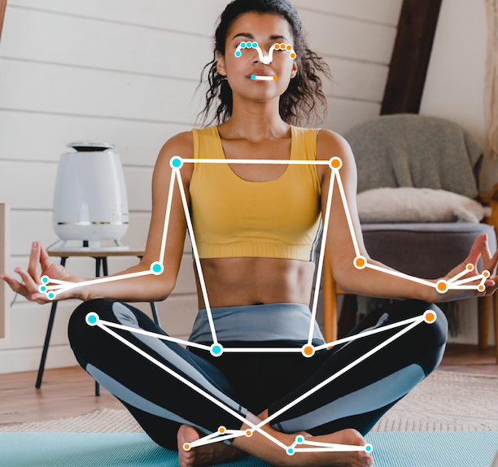
Mediapipe
Princip rada
Primena

Slide 11
Princip rada
Mediapipe je open-source framework razvijen od strane kompanije Google koji pruža unapred izgrađene komponente za izgradnju tokova obrade perceptivnih podataka poput slika, videozapisa i zvuka.
Framework je izgrađen na TensorFlow-u i pruža visok nivo API-ja koji omogućava programerima da integrišu modele mašinskog učenja u svoje projekte.
Unapred izgrađene komponente MediaPipe-a uključuju detekciju objekata, detekciju lica, praćenje ruku, procenu položaja tela i još mnogo toga.

Slide 12
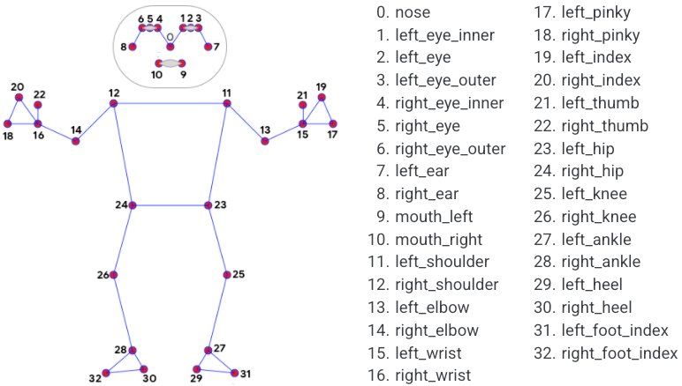
Princip rada
Čvorovi

Slide 13
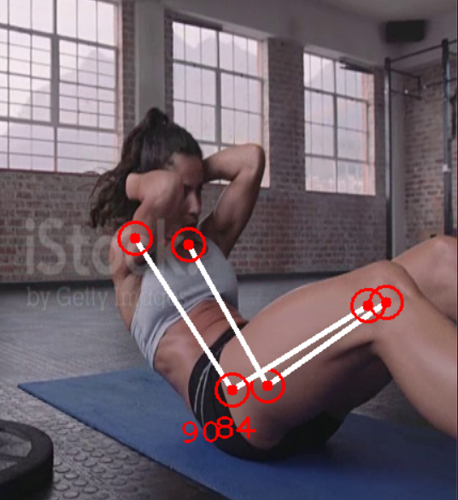
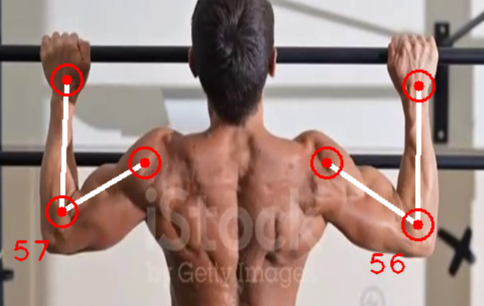
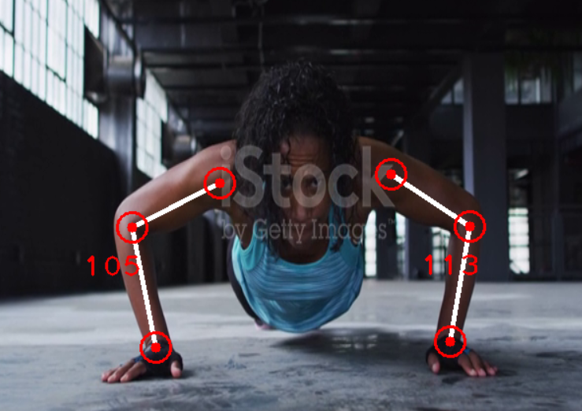
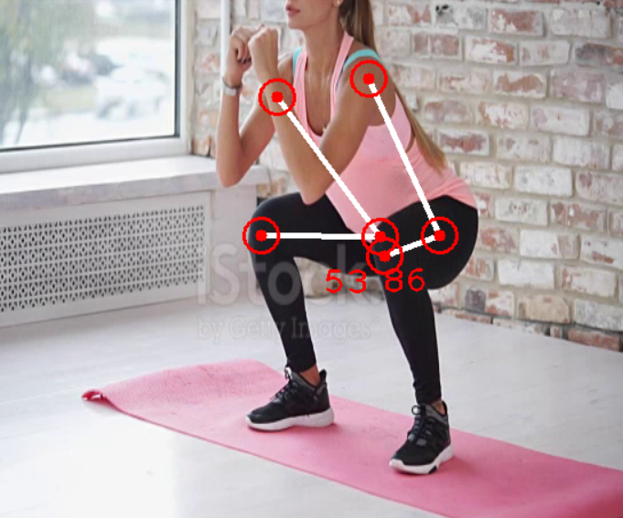
Primena
Mediapipe je korišćen za ekstrakciju bitnih čvorova u telu za tip vežbe koji je Yolov4 detektovao.
Bitni čvorovi:
Bitni čvorovi
Kuk
Lakat
Lakat
Kuk

Slide 14
Primena
Nakon ekstrakcije bitnih čvorova računata je promena ugla koji obrazuju ti čvorovi, jer promena ovog ugla predstavlja pokret koji definiše određenu vežbu.
Svaka vežba je definisana početnim i krajnjim uglom:
Trbušnjaci: 120-40
Sklekovi: 80-170
Zgibovi: 80-170
Čučnjevi: 30-165

Slide 15
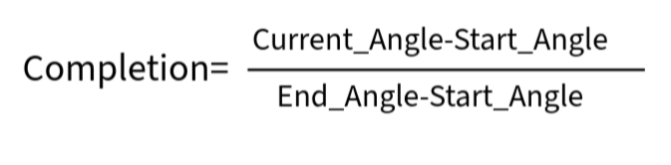
Primena
U svakom trenutku je računata vrednost Completion koja predstavlja trenutni položaj tela u odnosu na početni i krajnji položaj za tu vežbu.
Posmatrana je promena vrednosti Completion u okviru 100 frame-ova sa pomerajem od 50 frame-ova.
Ukoliko je u toku 100 uzastopnih frame-ova Completion dostigao 0, zatim 1, pa opet 0 znači da je vežba uspešno izvršena. U suprotnom se vežba smatra neuspešnom.

Slide 16
Klasifikacija
Klasifikacija je vršena pomoću:
SVM klasifikatora
TensorFlow neuronskog klasifikatora
Skup podataka je podeljen na trening i test skup u odnosu 80:20.
Oba klasifikatora su trenirana i testirana nad istim skupovima podataka.

Slide 17
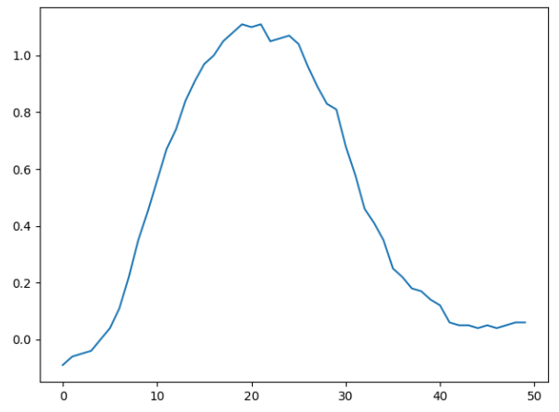
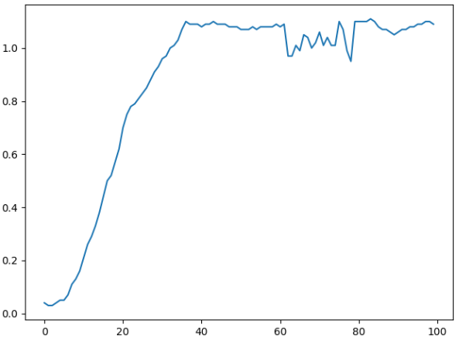
SVM klasifikator
SVM klasifikator vrši klasifikaciju Completion signala dobijenog u 100 uzastopnih frame-ova. Signalima koji predstavljaju ispravno izvršavanje vežbe dodeljena je labela 0, a signalima koji predstavljaju neispravno izvršavanje dodeljena je labela 1.
Uspešno izvršena vežba
Neuspešno izvršena vežba

Slide 18
TensorFlow Klasifikator
Takodje vrši klasifikaciju prethodno navedenih signala.
Korišćen je Sequential model iz keras biblioteke za definisanje neuronske mreže klasifikatora.
Postavljena je binary_crossentropy funkcija gubitka i SGD optimizator sa 0.01 stopom učenja i momentumom 0.7.
Treniranje je vršeno u 1000 epoha u batch-ovima veličine 1.

Slide 19
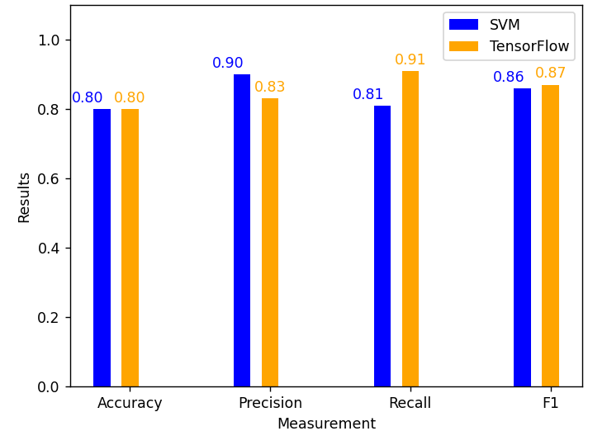
SVM vs TensorFlow
Dobijeni rezultati nakon testiranja

Slide 20
Primeri
Video 1 - Primer dobrog rađenja vezbi
Video 2 - Primer lošeg rađenja vežbi

Slide 21
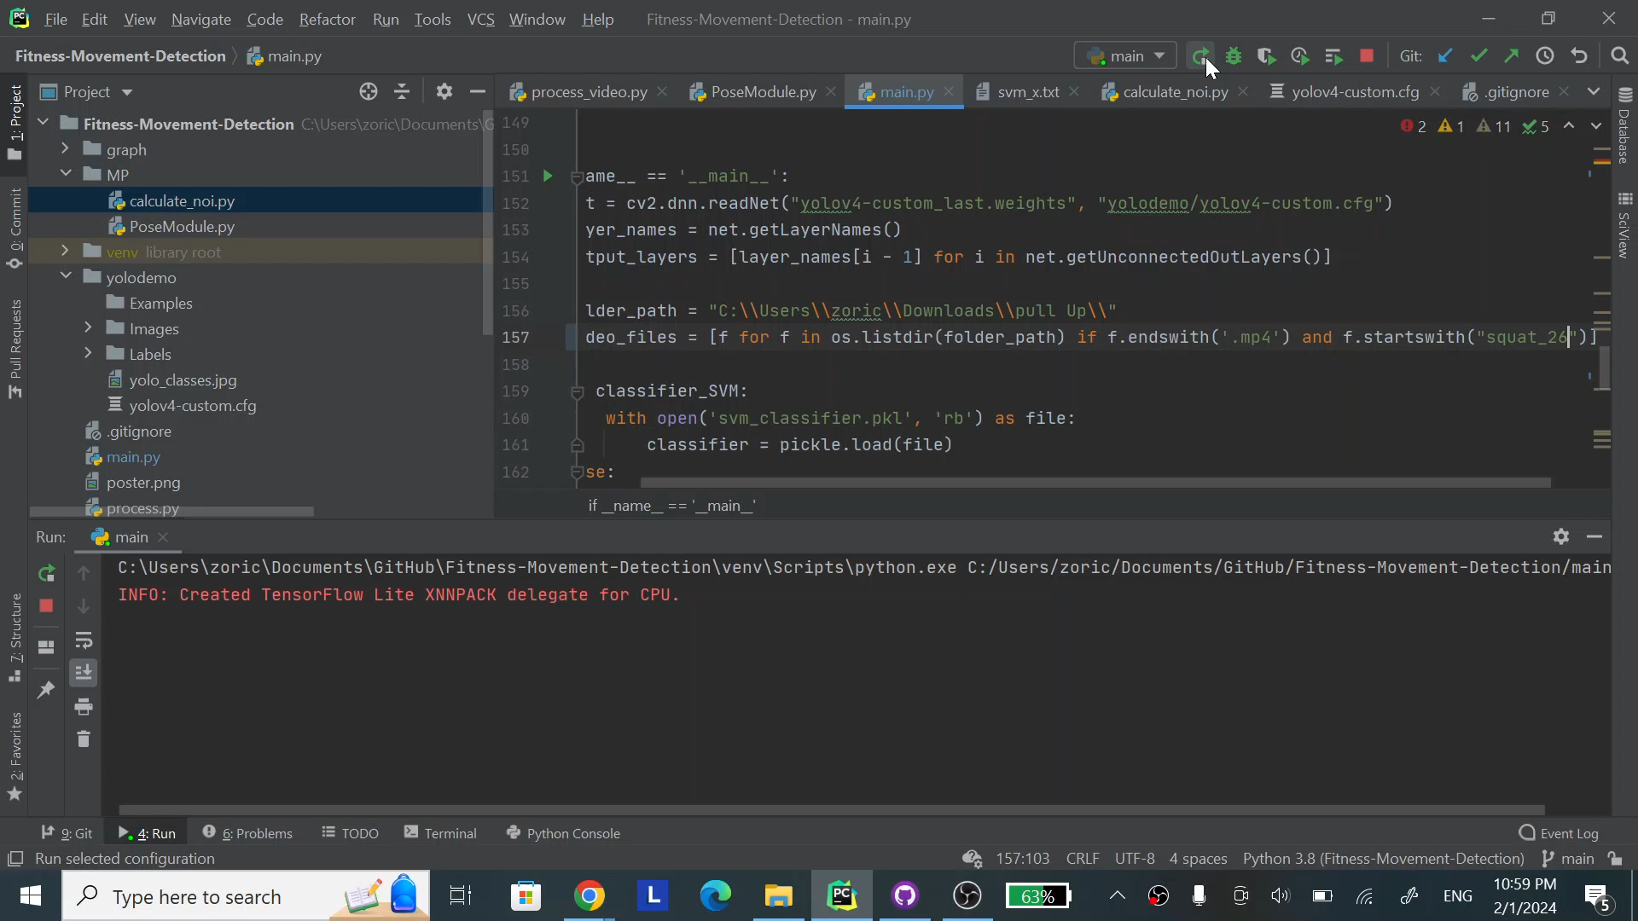
Video 1

Slide 22
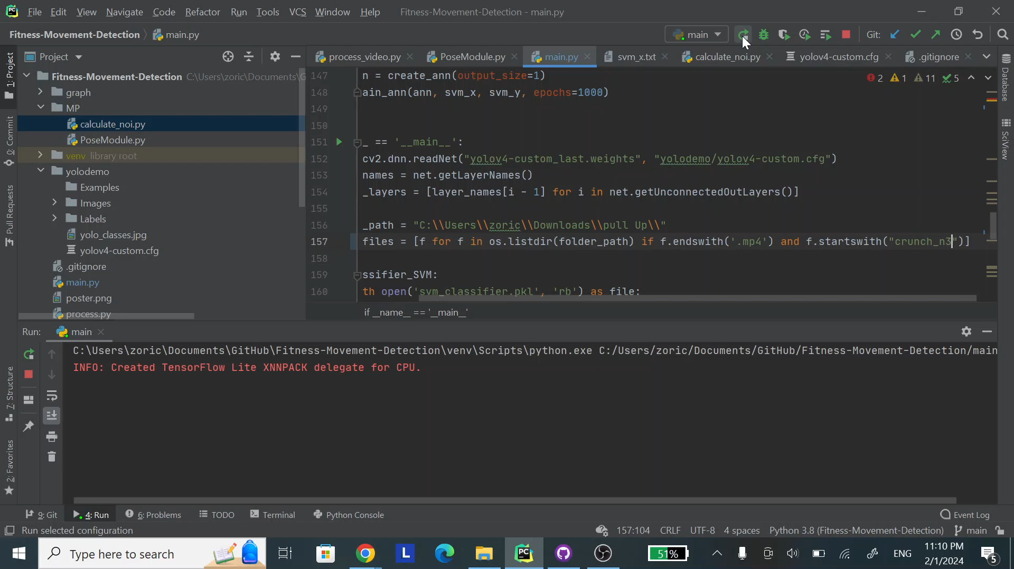
Video 2

